Slide 1
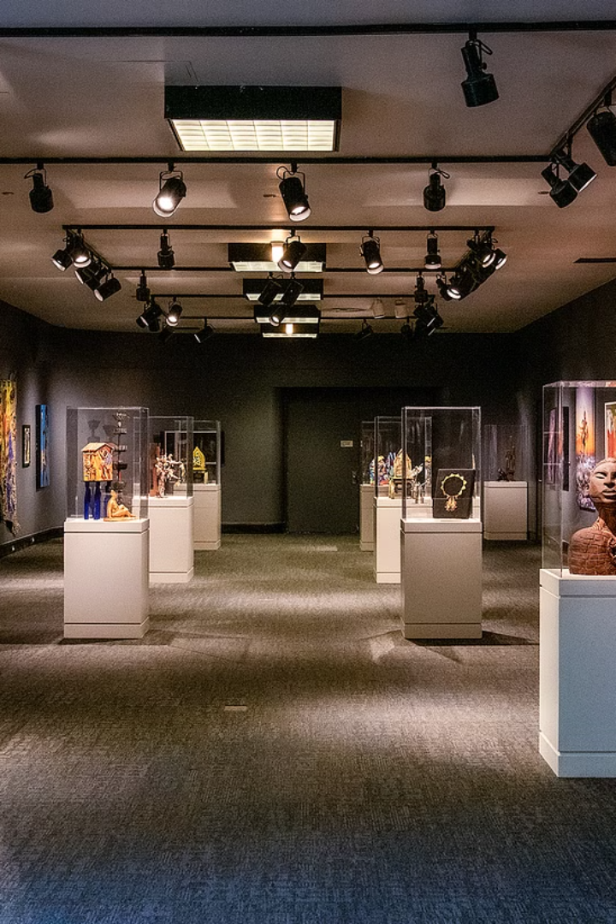
Τέχνη: Ένα Ταξίδι στον Χρόνο και την Έκφραση
Καλώς ήρθατε σε αυτό το ταξίδι στην τέχνη, όπου θα εξερευνήσουμε την ουσία της, τις ρίζες της, τις διάφορες μορφές της και τα αριστουργήματα που έχουν διαμορφώσει την ιστορία της. Ελάτε μαζί μας καθώς αποκαλύπτουμε τη διαχρονική γοητεία της ανθρώπινης δημιουργικότητας και έκφρασης.
TT
by Thalia Themistocleous

Slide 2
Ορίζοντας την Τέχνη: Πέρα από την Αισθητική
Μια Πολύπλευρη Έννοια
Αντικειμενικότητα και Υποκειμενικότητα
Ένα Μέσο Επικοινωνίας
Η τέχνη δεν περιορίζεται στην αισθητική ομορφιά. Αγκαλιάζει ένα ευρύ φάσμα ανθρώπινων δραστηριοτήτων που περιλαμβάνουν δημιουργική φαντασία για την έκφραση τεχνικών ικανοτήτων, συναισθημάτων ή ιδεών.
Η τέχνη χρησιμεύει ως ισχυρό μέσο επικοινωνίας, επιτρέποντας στους καλλιτέχνες να μεταφέρουν μηνύματα, να προκαλούν συναισθήματα και να πυροδοτούν συζητήσεις. Ξεπερνά τα γλωσσικά εμπόδια και συνδέει τους ανθρώπους σε βαθύ επίπεδο.
Η τέχνη μπορεί να είναι αντικειμενική, όταν κρίνεται για τα ποιοτικά χαρακτηριστικά της, αλλά και υποκειμενική, καθώς η ερμηνεία της διαφέρει από άτομο σε άτομο. Αυτή η υποκειμενικότητα προσθέτει πλούτο και πολυπλοκότητα στον κόσμο της τέχνης.

Slide 3
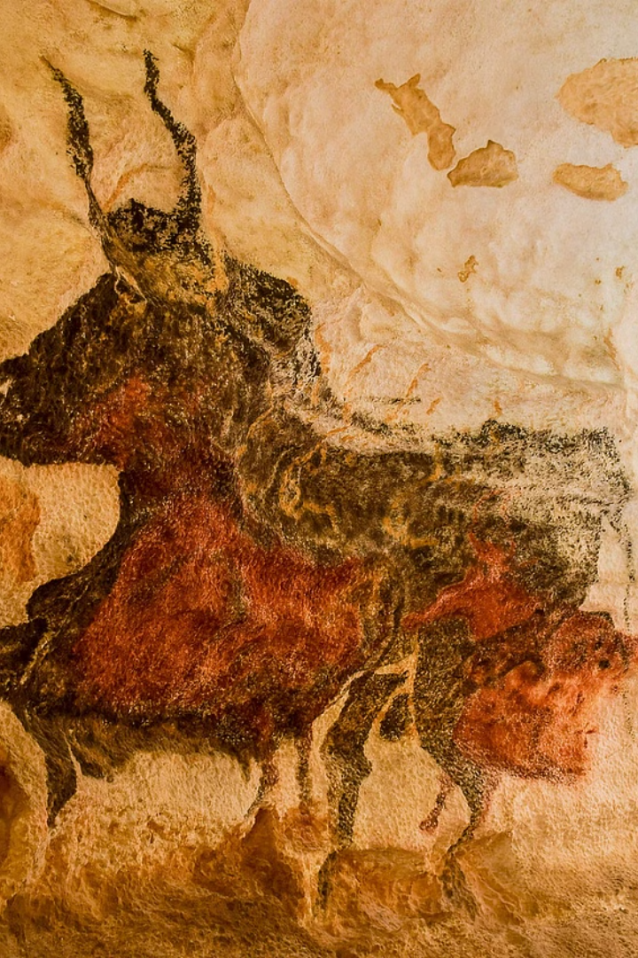
Η Αρχαιότερη Μορφή Τέχνης: Στοιχεία από την Παλαιολιθική Εποχή
1
Σπηλαιογραφίες
2
Σπήλαιο Chauvet
Σπηλαιογραφίες, που βρέθηκαν σε σπηλιές σε όλο τον κόσμο, αποτελούν τις αρχαιότερες γνωστές μορφές τέχνης. Αυτές οι αρχαίες εικόνες ζώων, ανθρώπων και συμβόλων προσφέρουν ανεκτίμητες γνώσεις για τη ζωή και τις πεποιθήσεις των πρώτων ανθρώπων.
Το Σπήλαιο Chauvet στη Γαλλία, που χρονολογείται πριν από περίπου 30.000 χρόνια, φιλοξενεί εκπληκτικές βραχογραφίες που απεικονίζουν μια ποικιλία ζώων, όπως λιοντάρια, άλογα και ρινόκερους. Αυτά τα έργα τέχνης μαρτυρούν την πρώιμη καλλιτεχνική ικανότητα και δημιουργικότητα του ανθρώπου.
3
Σπήλαιο Lascaux
Ένα άλλο αξιοσημείωτο παράδειγμα παλαιολιθικής τέχνης είναι το Σπήλαιο Lascaux, επίσης στη Γαλλία. Οι τοίχοι του είναι διακοσμημένοι με ζωντανές και λεπτομερείς ζωγραφιές ζώων, προσφέροντας ματιές στον κόσμο των αρχαίων κυνηγών-συλλεκτών.

Slide 4
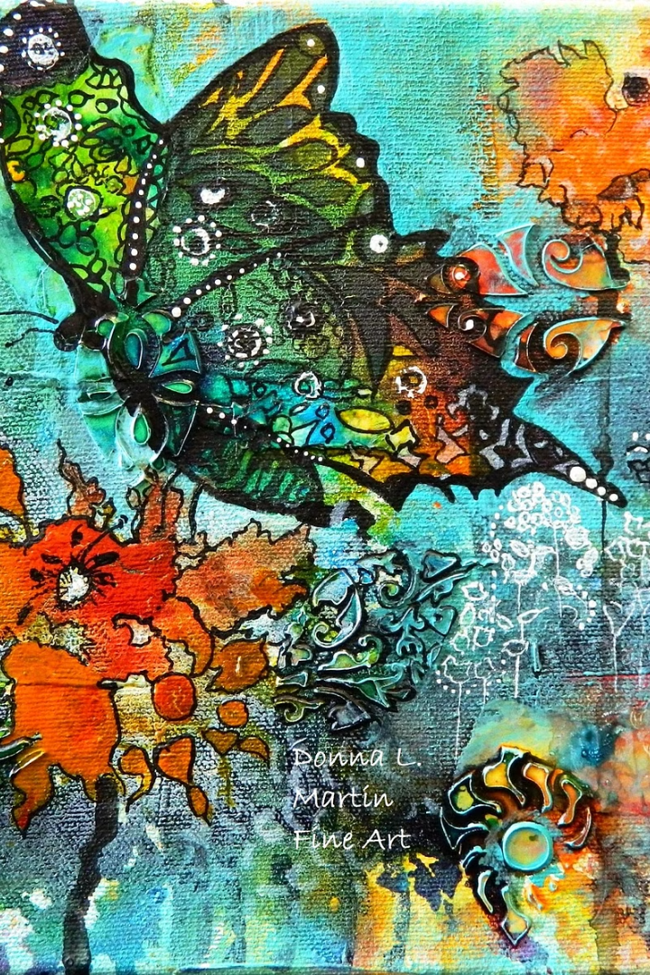
Παραδοσιακές Μορφές Τέχνης: Εικαστικές Τέχνες, Παραστατικές Τέχνες, Λογοτεχνικές Τέχνες
Εικαστικές Τέχνες
Παραστατικές Τέχνες
Λογοτεχνικές Τέχνες
Οι εικαστικές τέχνες περιλαμβάνουν ζωγραφική, γλυπτική, φωτογραφία και άλλες μορφές τέχνης που δημιουργούν οπτικά ενδιαφέροντα έργα. Αυτές οι τέχνες επιτρέπουν στους καλλιτέχνες να εκφράσουν τις ιδέες και τα συναισθήματά τους μέσω της οπτικής σύνθεσης.
Οι παραστατικές τέχνες περιλαμβάνουν θέατρο, χορό, μουσική και άλλες μορφές τέχνης που εκτελούνται ζωντανά για ένα κοινό. Αυτές οι τέχνες περιλαμβάνουν κίνηση, ήχο και αφήγηση για να δημιουργήσουν καθηλωτικές και συναισθηματικά φορτισμένες εμπειρίες.
Οι λογοτεχνικές τέχνες περιλαμβάνουν ποίηση, πεζογραφία, δράμα και άλλες μορφές γραπτής έκφρασης. Αυτές οι τέχνες χρησιμοποιούν τη γλώσσα για να αφηγηθούν ιστορίες, να εξερευνήσουν ιδέες και να προκαλέσουν συναισθήματα στους αναγνώστες.

Slide 5
Μοντέρνες Μορφές Τέχνης: Φωτογραφία, Κινηματογράφος, Ψηφιακή Τέχνη, Παραστατικές Τέχνες
Φωτογραφία
Κινηματογράφος
Ψηφιακή Τέχνη
Παραστατικές Τέχνες
Η φωτογραφία εξελίχθηκε σε μια μορφή τέχνης, απαθανατίζοντας στιγμές, τοπία και πορτρέτα με καλλιτεχνική ματιά. Οι φωτογράφοι χρησιμοποιούν φως, σύνθεση και τεχνική για να δημιουργήσουν εντυπωσιακές και προκλητικές εικόνες.
Ο κινηματογράφος, ή αλλιώς σινεμά, συνδυάζει την αφήγηση ιστοριών, τα οπτικά στοιχεία και τον ήχο για να δημιουργήσει καθηλωτικές εμπειρίες αφήγησης. Οι κινηματογραφιστές χρησιμοποιούν μια ποικιλία τεχνικών για να μεταφέρουν συναισθήματα, να εξερευνήσουν θέματα και να διασκεδάσουν το κοινό.
Η ψηφιακή τέχνη περιλαμβάνει έργα τέχνης που δημιουργούνται χρησιμοποιώντας ψηφιακές τεχνολογίες, όπως λογισμικό, γραφικά υπολογιστή και διαδραστικές εγκαταστάσεις. Η ψηφιακή τέχνη προσφέρει ατελείωτες δυνατότητες για πειραματισμό και δημιουργικότητα.
Οι σύγχρονες παραστατικές τέχνες συχνά θολώνουν τα όρια μεταξύ διαφορετικών κλάδων, ενσωματώνοντας στοιχεία θεάτρου, χορού, μουσικής και εικαστικών τεχνών. Αυτές οι παραστάσεις μπορεί να είναι πειραματικές, προκλητικές και συμμετοχικές.

Slide 6
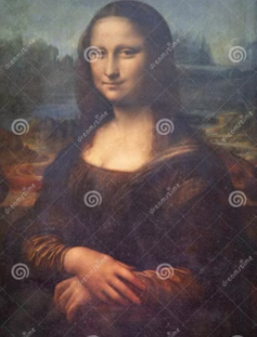
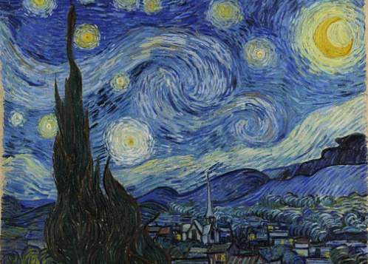
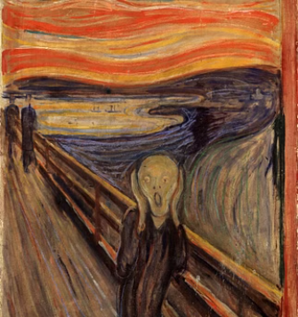
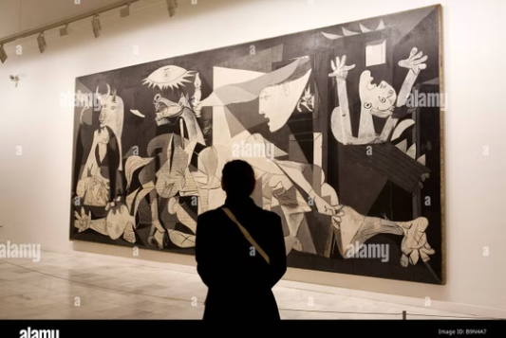
Εμβληματικά Αριστουργήματα των Εικαστικών Τεχνών (Μέρος 1): Μια Παρουσίαση
Αυτά τα έργα τέχνης είναι La Gioconda (Mona Lisa) του Λεονάρντο ντα Βίντσι, Έναστρη Νύχτα (The Starry Night) του Βίνσεντ βαν Γκογκ, Η Κραυγή (The Scream) του Έντβαρντ Μουνκ και Γκουέρνικα (Guernica) του Πάμπλο Πικάσο.

Slide 7
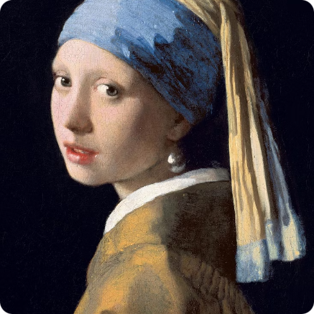
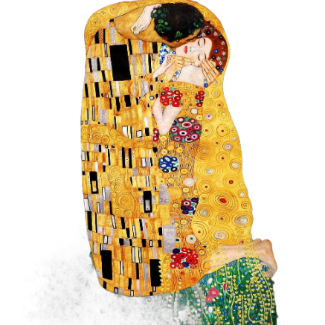
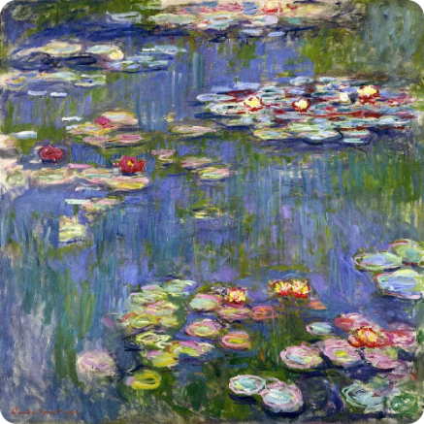
Εμβληματικά Αριστουργήματα των Εικαστικών Τεχνών (Μέρος 2): Εξερευνώντας Θέματα και Τεχνικές
Το Κορίτσι με το Μαργαριταρένιο Σκουλαρίκι
Το Φιλί
Νούφαρα
Ένας ρομαντικός και διακοσμητικός πίνακας του Γκούσταβ Κλιμτ, που χαρακτηρίζεται από τη χρήση φύλλου χρυσού και τα περίπλοκα μοτίβα του.
Μια σειρά ιμπρεσιονιστικών πινάκων του Κλοντ Μονέ, που απεικονίζουν την ομορφιά των νούφαρων στον κήπο του καλλιτέχνη στη Ζιβερνί.
Ένα αινιγματικό πορτρέτο του Γιοχάνες Βερμέερ, που φημίζεται για τη χρήση του φωτός και της σκιάς και την αινιγματική έκφραση του θέματος.
Αυτά τα έργα τέχνης είναι Το κορίτσι με το μαργαριταρένιο σκουλαρίκι (Girl with a Pearl Earring) του Γιοχάνες Βερμέερ, Το φιλί (The Kiss) του Γκούσταβ Κλιμτ και Νούφαρα (Water Lilies) του Κλοντ Μονέ.

Slide 8
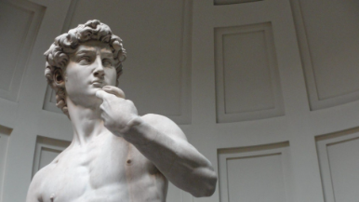
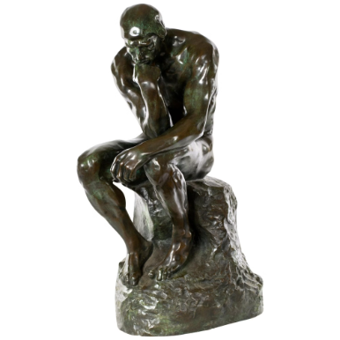
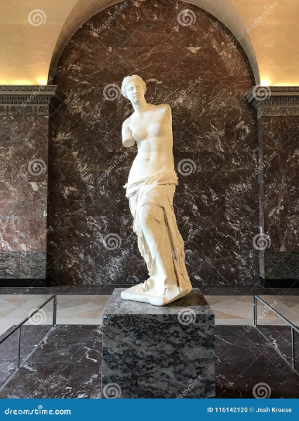
Εμβληματικά Αριστουργήματα των Γλυπτικών Τεχνών: Ένα Ταξίδι στους Αιώνες
Δαβίδ (David) του Μιχαήλ Άγγελου
Ένα αριστούργημα της Αναγέννησης, που απεικονίζει τον βιβλικό ήρωα Δαβίδ με μεγαλειώδη ομορφιά και ανατομική ακρίβεια.
Ο Σκεπτόμενος (The Thinker) του Ωγκύστ Ροντέν
Ένα εμβληματικό γλυπτό που απεικονίζει μια στοχαστική φιγούρα, που συχνά ερμηνεύεται ως αναπαράσταση της φιλοσοφίας και της ανθρώπινης ύπαρξης.
Αφροδίτη της Μήλου (Venus de Milo)
Ένα αρχαίο ελληνικό άγαλμα που απεικονίζει τη θεά Αφροδίτη, που φημίζεται για την κομψότητα, τη χάρη και την ημιτελή γοητεία του.
Αυτά τα έργα τέχνης είναι Δαβίδ (David) του Μιχαήλ Άγγελου, Ο Σκεπτόμενος (The Thinker) του Ωγκύστ Ροντέν και Αφροδίτη της Μήλου (Venus de Milo).

Slide 9
Η Τέχνη στους Αιώνες: Εκτίμηση σε Σύντομο Χρόνο
Η Τέχνη ως Αντανάκλαση
Η τέχνη αντανακλά τις αξίες, τις πεποιθήσεις και τα πολιτισμικά πλαίσια της κοινωνίας που την παράγει. Μας επιτρέπει να κατανοήσουμε το παρελθόν και το παρόν.
Η Τέχνη ως Έμπνευση
Η τέχνη εμπνέει δημιουργικότητα, καινοτομία και κριτική σκέψη. Μας προκαλεί να αμφισβητήσουμε τις υποθέσεις και να εξερευνήσουμε νέες προοπτικές.
Η Τέχνη ως Σύνδεση
Η τέχνη συνδέει τους ανθρώπους μεταξύ των πολιτισμών και των γενεών. Προάγει την ενσυναίσθηση, την κατανόηση και τον σεβασμό για τη διαφορετικότητα.
Η Τέχνη ως Θεραπεία
Η τέχνη παρέχει μια μορφή έκφρασης, θεραπείας και προσωπικής ανάπτυξης. Μπορεί να μας βοηθήσει να επεξεργαστούμε συναισθήματα, να μειώσουμε το στρες και να ενισχύσουμε την ευημερία.

